Slide 1
讨论一下:
你们现在一起负责规划一个公司的派對，你们会怎么做呢?

Slide 2
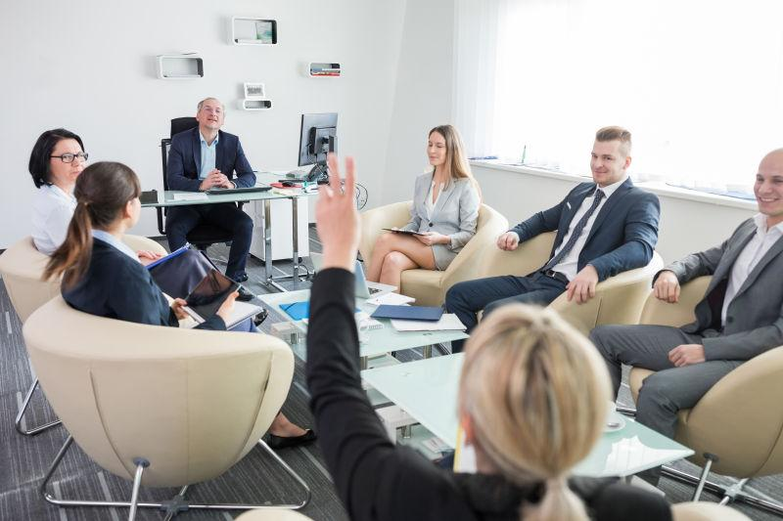
可.ADV
……
<
这是个问题
这可是个大问题

Slide 3

可.ADV
<
……
自从她开始减少洗澡的时间后，水费可节约了不少

Slide 4
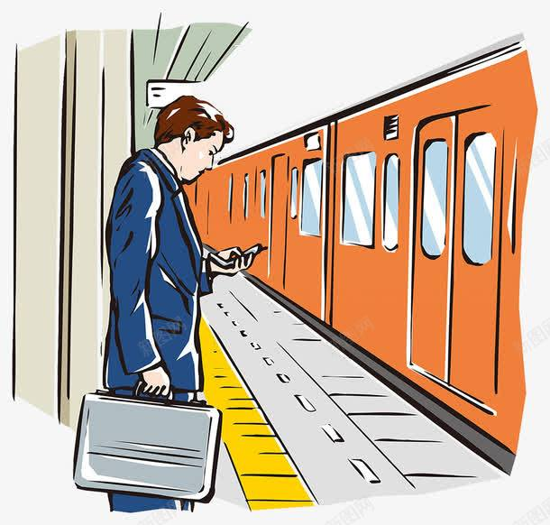
可.ADV
<
……
火车就要出发了，还没看到他的人影，怎么办?
火车可就要出发了，还没看到他的人影，怎么办?
火车就要出发了，还没看到他的人影，可怎么办?

Slide 5
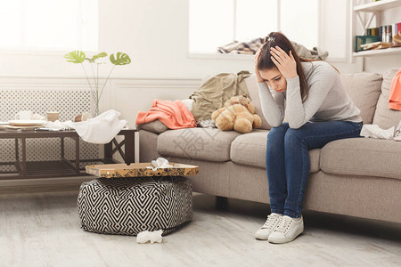
可.ADV
<
……
亲戚就要来了，但是家里还没有整理啊!
亲戚就要来了，但是家里可还没有整理啊!

Slide 6
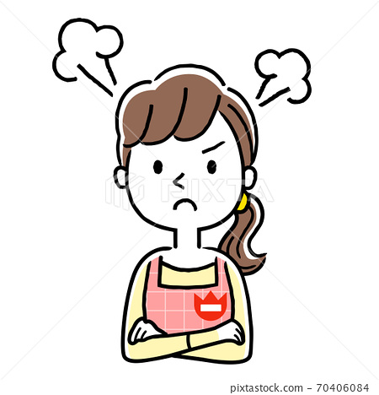
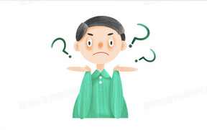
可.ADV
<
……
他真粗心!要出发了他可竟然连火车票都没拿!
他真粗心!要出发了竟然连火车票都没拿!
他可真粗心!要出发了竟然连火车票都没拿!
他真粗心!我們可要出发了他竟然连火车票都没拿!

Slide 7
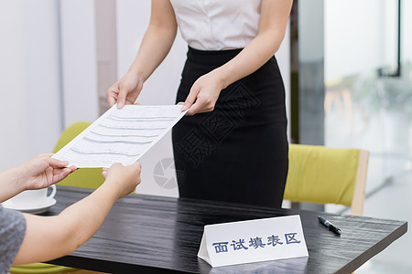
可.ADV
<
……
你别紧张，把表格填好就好，剩下的我会帮你
你可别紧张，把表格填好就好，剩下的我会帮你
你别紧张，你可把表格填好

Slide 8
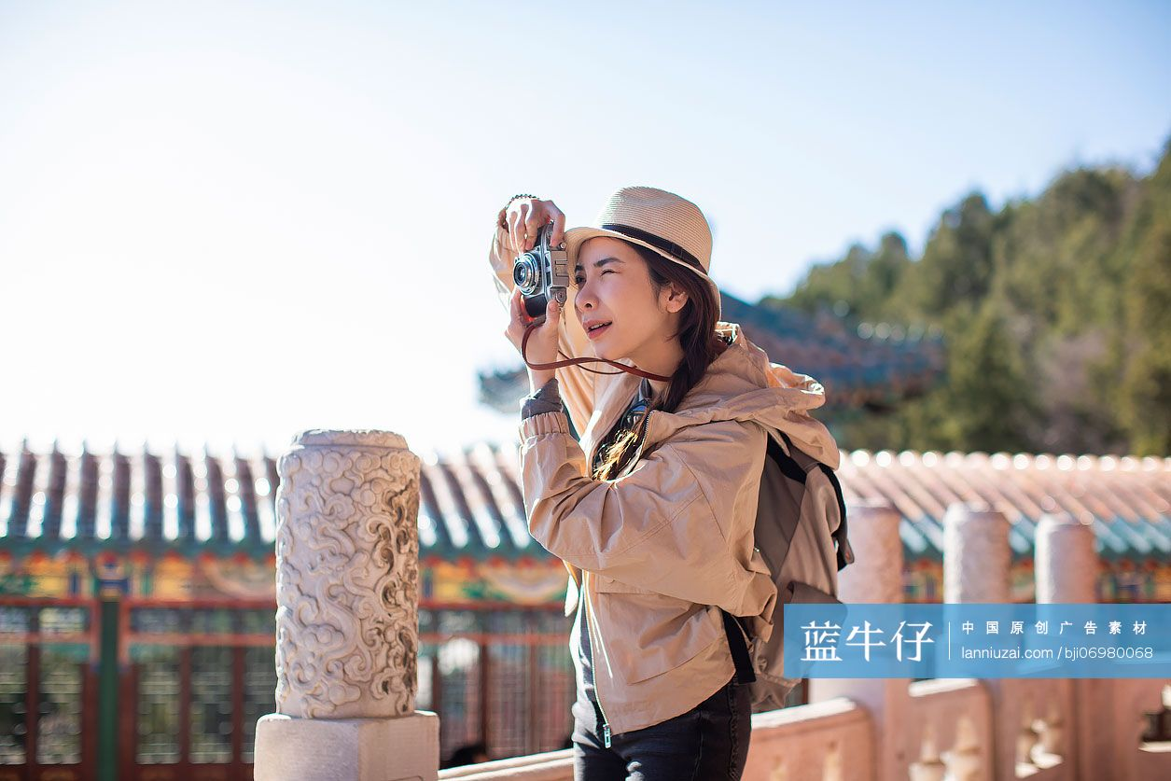
参观.V
他在旅游的时候参观了很多名胜古迹，拍了很多照片
Notes:
02

Slide 9
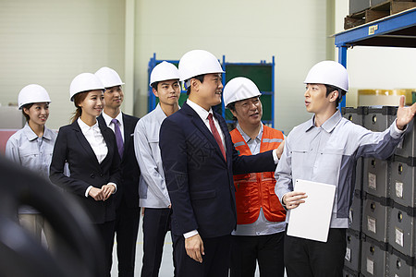
参观.V
他在实习的第一天，被带着参观了实习的公司，大概了解了公司的状况
Notes:
02

Slide 10
你参观过什么地方呢?

Slide 11
你在参观一个地方的时候，会特别关注哪些地方呢?

Slide 12
如果你要带正在考虑要不要上大学的学生参观我们的系，你会怎么带他参观呢?

Slide 13
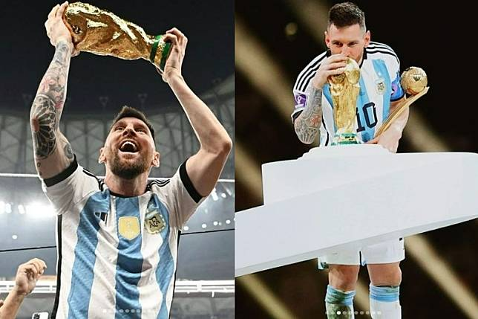
激动.ADJ
当他知道自己拿到冠军后，他激动地又跳又叫
Notes:
02

Slide 14
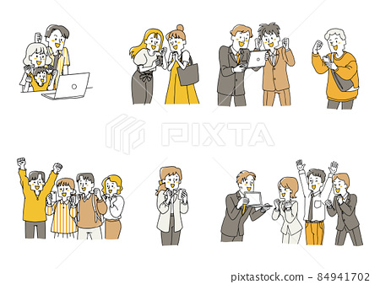
激动.ADJ
他有机会参观他一直很喜欢的公司，在参观时他一直都很
激动，不停的在拍照片、问问题
Notes:
02

Slide 15
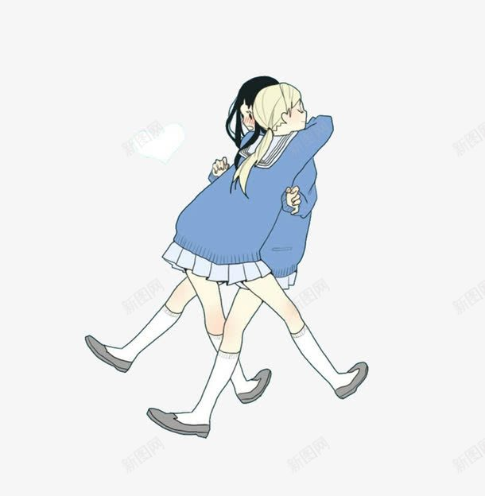
激动.ADJ
看到好久不见的朋友，他激动地给了他一个大大的拥抱
Notes:
02

Slide 16
你曾经经历过什么事情让你感到非常激动？

Slide 17
你觉得哪些情况下会让你变得激动呢?

Slide 18
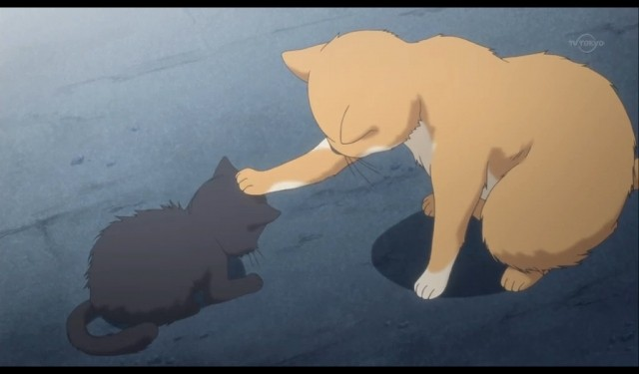

不正式 上对下
小伙子.N
1. 2.
Notes:
02

Slide 19
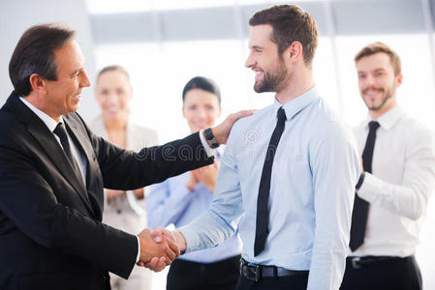
小伙子.N
嘿!新来的小伙子，你干的不错喔!
Notes:
02

Slide 20

小伙子.N
小伙子，别忘了把表格在下午三点前传真给那家公司
Notes:
02

Slide 21
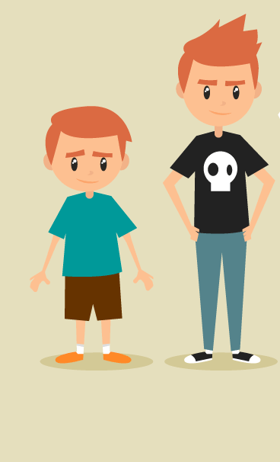

小伙子 VS 男孩子、少年
强调有活力
强调年龄
Notes:
02

Slide 22

________，您的文件在这里
先生
Notes:
02

Slide 23
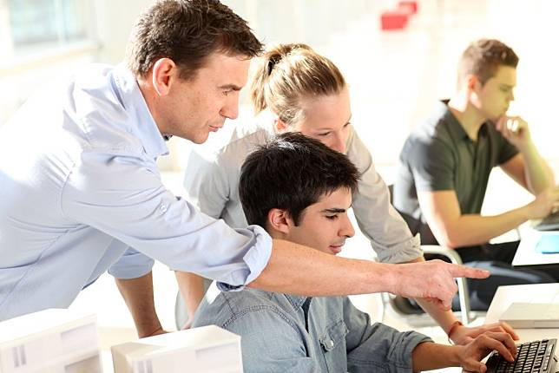
________，你需要帮忙吗?
小伙子
Notes:
02

Slide 24
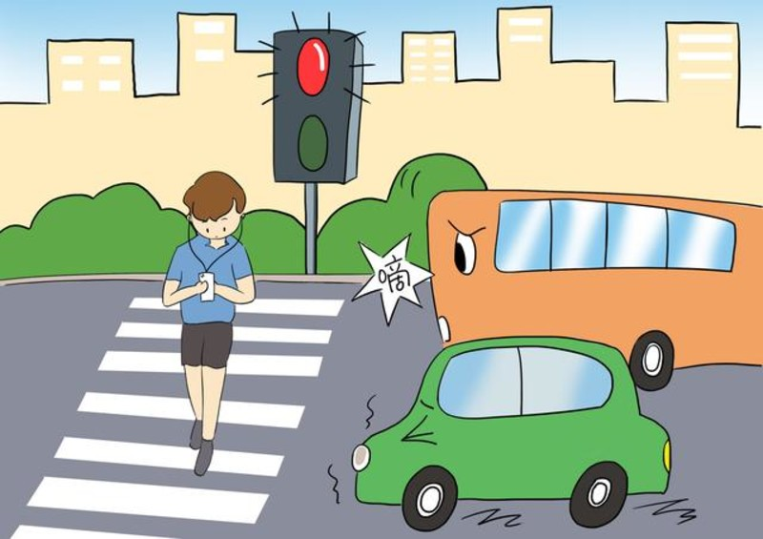

________!走路小心点啊!
小伙子
Notes:
02

Slide 25
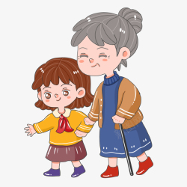
________!谢谢妳陪我过马路
小姐
Notes:
02

Slide 26
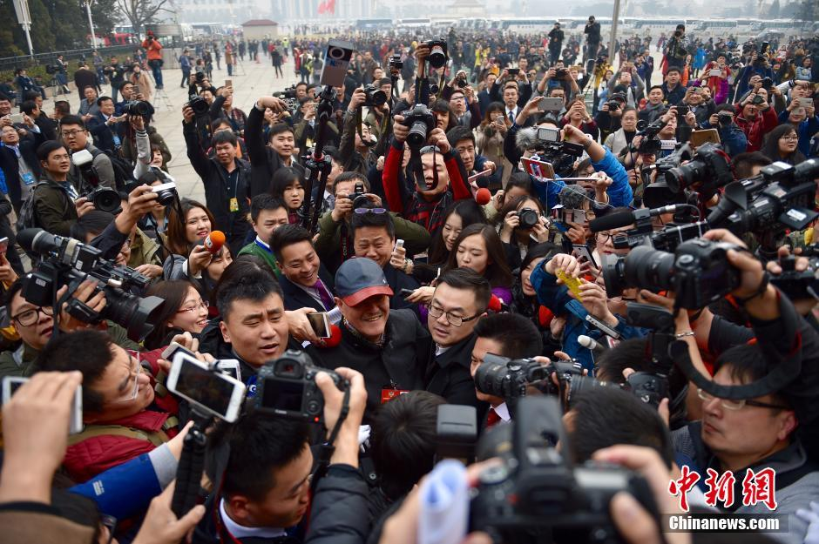
记者.N
一大堆记者在他从建筑出来的时候，把他堵在了路上
Notes:
02

Slide 27
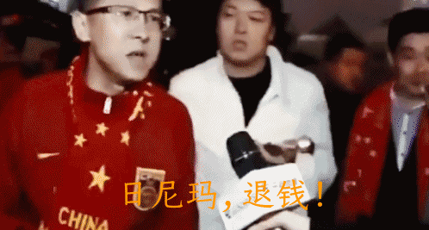
记者.N
那个体育记者正在采访场外的球迷们
Notes:
02

Slide 28
你对记者有什么印象呢?是好的还是坏的呢?

Slide 29
一名好的记者应该是什么样的记者呢?
独到
犀xi1利

Slide 30

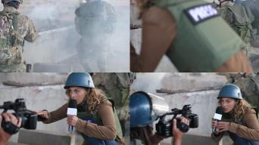

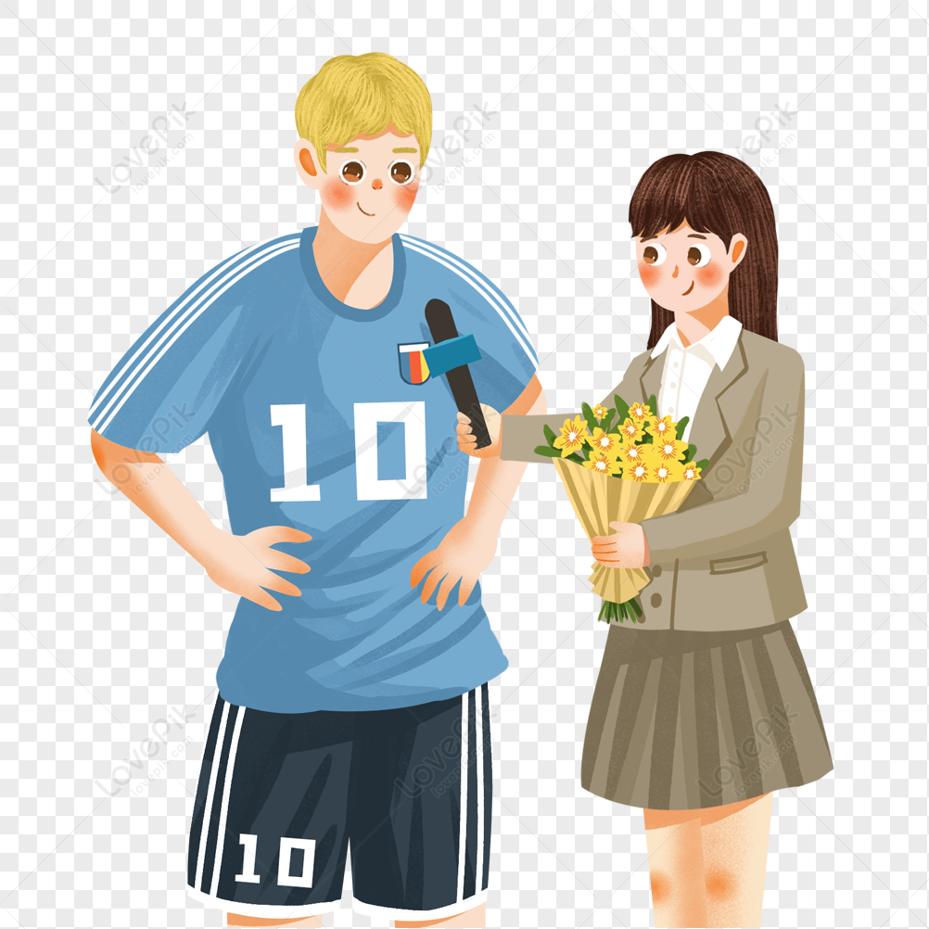
记者.N
政治记者
经济记者
战地记者
体育记者
Notes:
01(0406)

Slide 31
哪一种记者在你心中地位最高，为什么?

Slide 32

代表.V
记者正代表着想知道答案的读者，问出大家想知道的问题
Notes:
02

Slide 33
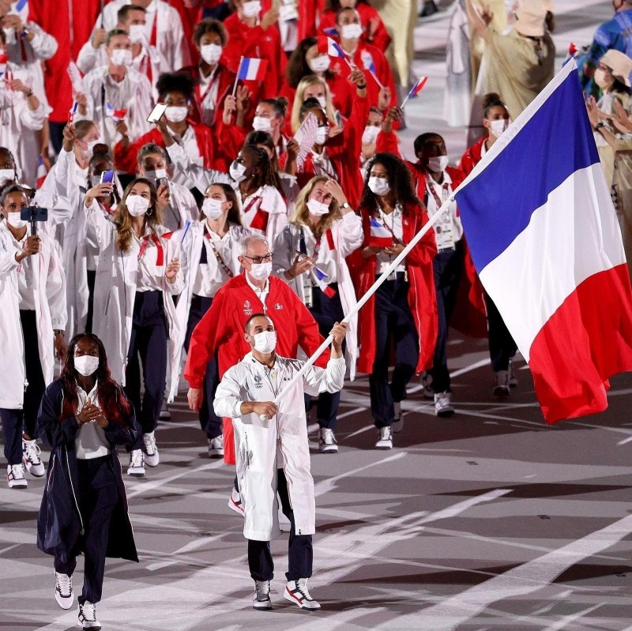
代表.V
他们代表他们的国家，参加了奥运比赛
Notes:
02

Slide 34

代表.V
他的律师代表他向大家表达他的观点
Notes:
02

Slide 35
你觉得什么样的人适合代表其他人去
做事情呢呢?

Slide 36
你觉得法律代表了些什么呢?

Slide 37
你觉得什么样的人适合代表其他人去
做事情呢呢?

Slide 38
恐怕
恐怕.V
1.恐怕.ADV
2.恐怕.ADV

Slide 39
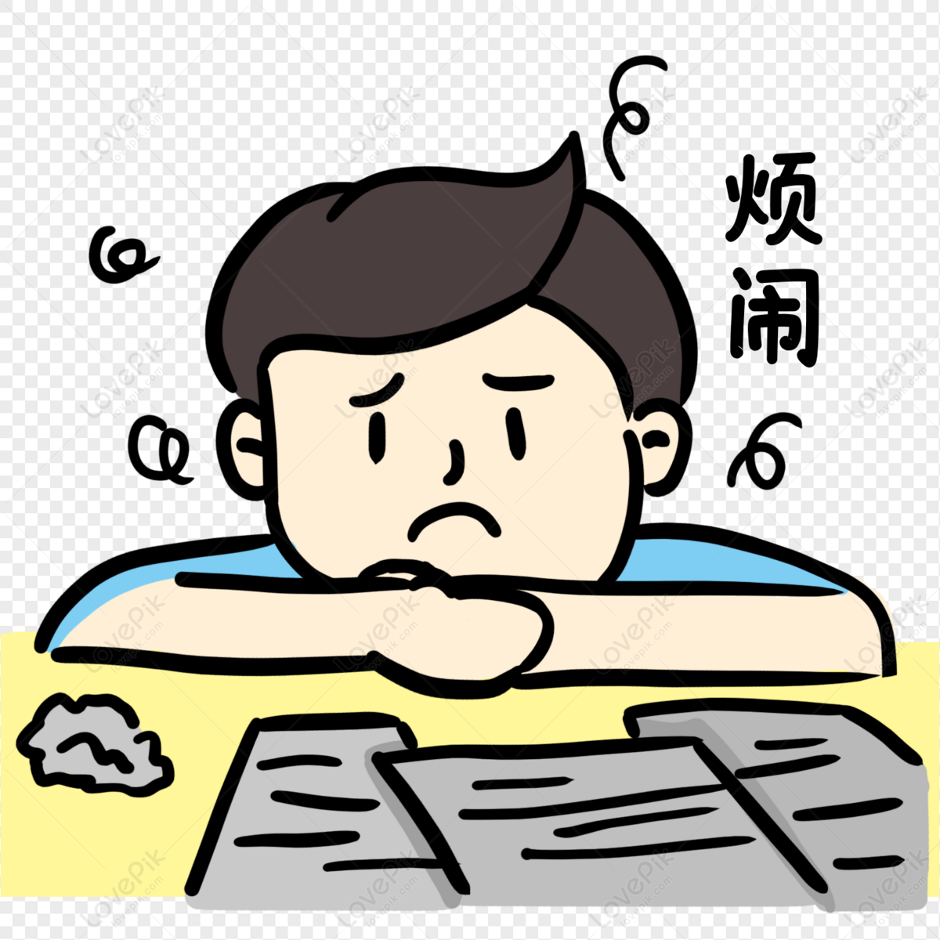
恐怕.V
V
他对自己没有多少信心，没有别人帮忙他恐怕很难完成任务

Slide 40
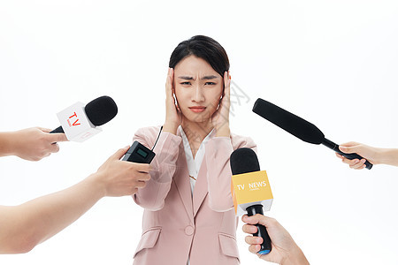
恐怕.V
V
她恐怕无法回答记者的问题，因此拒绝去回答记者的问题

Slide 41
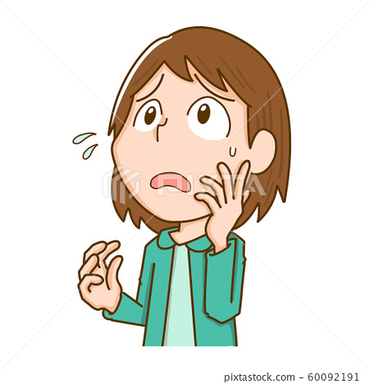
恐怕.V
恐怕来不及到
他的火车误点了，他_____________学校

Slide 42
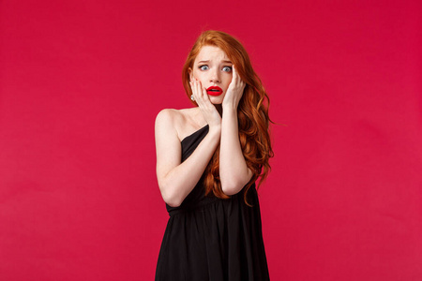

恐怕.V
恐怕练习
她___________不够，会表现的不太好

Slide 43
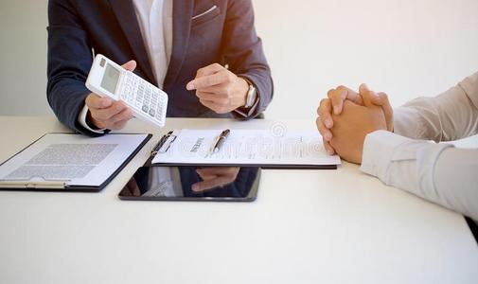
1.恐怕.ADV
如果你临时增加五十人参加活动，恐怕这里的位子不够

Slide 44
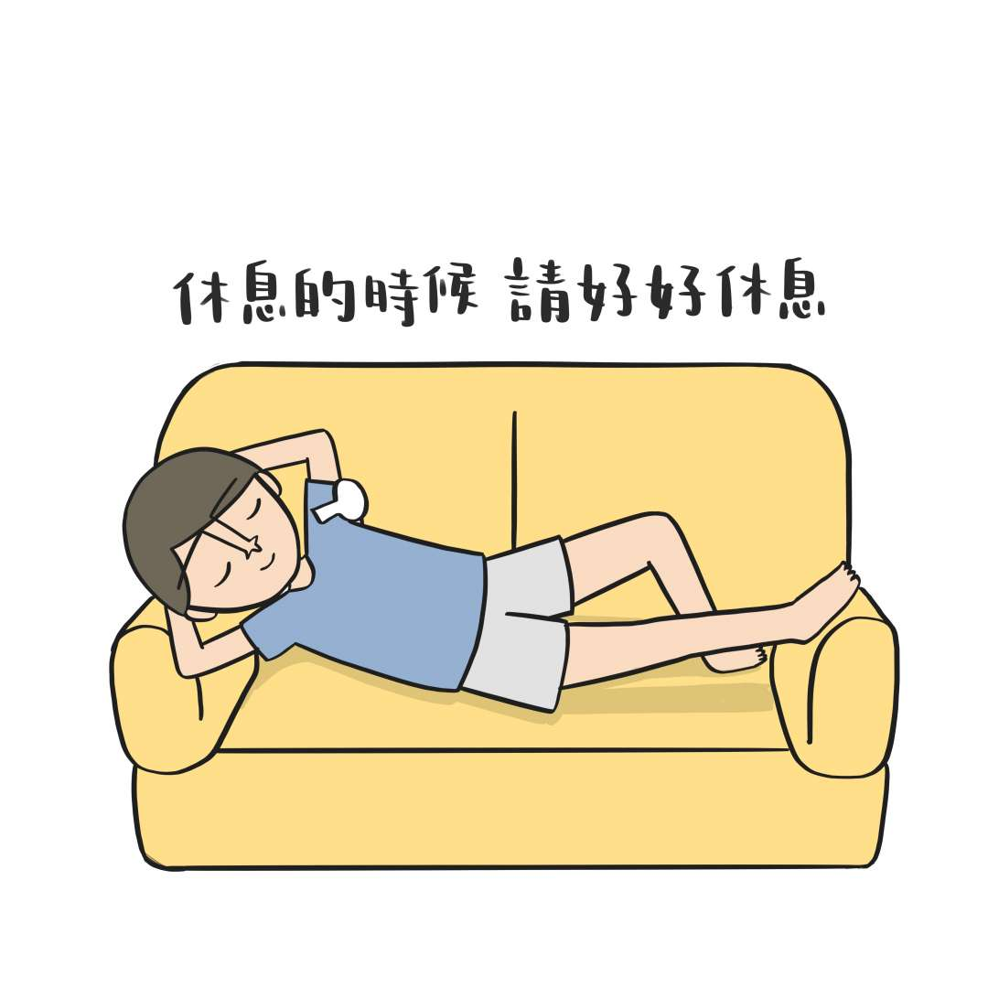
1.恐怕.ADV
他觉得报名太多活动恐怕会让自己不能好好获得休息，
因此从来不会特别去参加活动。

Slide 45
你觉得如果你的朋友突然依邀请你下礼拜去
中国玩，会出什么问题呢?
1.恐怕.ADV

Slide 46
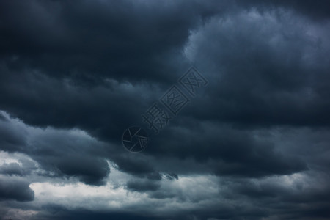
，
……
2.恐怕.ADV
看今天的云这么厚，等等恐怕会下雨。

Slide 47
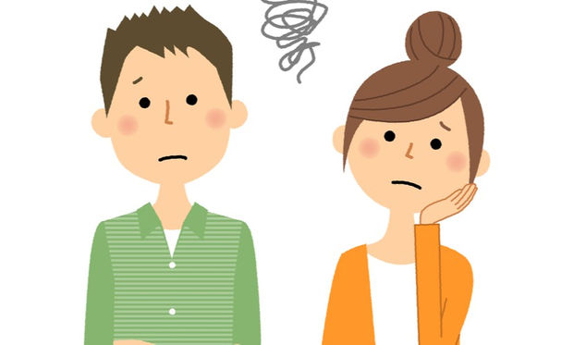
2.恐怕.ADV
火车误点了一个小时，等我们到了的时候恐怕活动也结束了

Slide 48
你觉得未来哪些事情很难成功呢?为什么呢?
2.恐怕.ADV

Slide 49
恐怕 vs 怕
1
恐怕.v
恐怕+V
他恐怕/怕无法回答记者的问题，因此拒绝去回答记者的问题
怕.V
怕+VorN
他怕自己无法回答记者的问题，因此拒绝去回答记者的问题

Slide 50
恐怕 vs 怕
2
恐怕.ADV
恐怕+S or S+恐怕
他恐怕/怕无法回答记者的问题，因此拒绝去回答记者的问题
怕.ADV
S+怕
他怕自己无法回答记者的问题，因此拒绝去回答记者的问题

